Slide 1
ELE08572-Sistemas Digitais
Profa. Eliete Caldeira

Slide 2
Parte 2- Módulos de Entrada e Saída
Capítulo 7- UART

Slide 3
UART Introdução
UART (Universal asynchronous receiver and transmitter ) é um circuito que envia dados paralelos através de uma linha serial
As UARTs são frequentemente usadas em conjunção com o padrão serial EIA (Electronic Industries Alliance) RS-232, que especifica as características elétricas, mecânicas, funcionais e procedurais de dois equipamentos de comunicação.
Como o nível de tensão do padrão RS-232 é diferente da tensão nos terminais de entrada e saída da FPGA, é necessário um chip conversor de tensão entre uma porta serial e os pinos da FPGA.
Este não é bem o caso da Nexys A7 que não tem conector DB9 para comunicação serial

Slide 4
UART Serial na placa Nexys A7
A placa Nexys A7 inclui um circuito de ponte USB-UART (FTDI FT2232HQ USB-UART bridge) atachado ao conector J6 que permite usar aplicações no PC para comunicar com a placa usando os comandos de portas COM padrão do Windows
No site from http://www.ftdichip.com/ é possível obter drivers grátis para comunicação usando “Virtual Com Port” ou VCP, que convertem pacotes USB para porta serial com protocolo UART
O dado da porta serial é trocado com a FPGA usando uma porta serial de dois fios (TXD/RXD) e sinais opcionais para controle de fluxo por hardware (RTS/CTS)

Slide 5
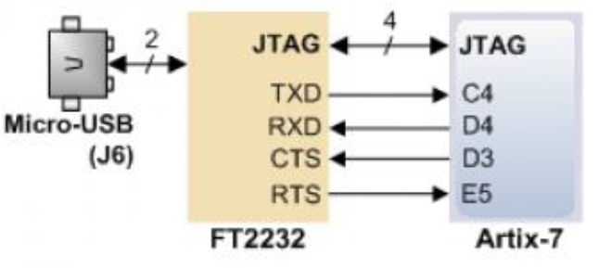
UART Serial na placa Nexys A7
Após os drivers serem instalados, comandos I/O podem ser usados do PC direcionados à porta COM para produzir tráfico de dados nos pinos C4 e D4 da FPGA

Slide 6
UART Serial na placa Nexys A7
Dois LEDs de status on-board fornecem feedback visual no tráfico de dados fluindo através da porta:
O LED de transmissão (LD20)
E o LED de recepção (LD19)
Os nomes dos sinais que implicam direção são do ponto de vista do DTE (Data Terminal Equipment), neste caso o PC
O FT2232HQ é também usado como controlador para a comunicação USB-JTAG, mas as duas funções comportam-se de maneira inteiramente independente uma da outra
A combinação dessas duas características permite à Nexys A7 ser programada, comunicar-se via UART e ser alimentada por um comutador atachado ao mesmo cabo Micro USB

Slide 7
UART Serial na placa Nexys A7
Note que há um fio para a transmissão TXD e outro para a recepção RXD e nenhum sinal de clock.
Diz-se que o sistema é assíncrono e Full Duplex porque é possível receber e transmitir simultaneamente

Slide 8
UART Introdução
Um controlador UART básico inclui um receptor e um transmissor
O transmissor é essencialmente um registrador de deslocamento que carrega dados em paralelo e então desloca bit a bit “para fora” do registrador a uma taxa específica
O receptor, por sua vez, desloca o dado “para dentro” do registrador bit a bit e, então, remonta o dado.

Slide 9
UART Introdução
A linha serial está em ‘1’ quando ela está inativa (idle).
A transmissão inicia com um bit de start que é ‘0’ e termina com bits de stop que são ‘1’.
O número de bits de dados pode ser 6, 7 ou 8.
Um bit de paridade (opcional) é usado para detecção de erro.
Para paridade ímpar, o bit de paridade é ‘0’ quando o número de 1’s no dado é ímpar.
Para paridade par, o bit de paridade é ‘0’ quando o número de 1’s no dado é par
O número de bits de stop pode ser 1, 1,5 ou 2

Slide 10
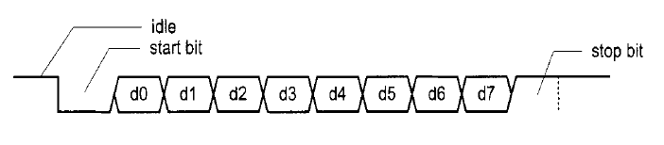
UART Introdução
A transmissão com 8 bits de dados, sem paridade, com um bit de stop é mostrada na figura.
Note que o bit LSB do dado é transmitido primeiro.

Slide 11
UART Introdução
Nenhuma informação de clock é transmitida através da linha serial
Antes de uma transmissão iniciar, o transmissor e o receptor devem concordar e combinar uma série de parâmetros, que inclui o número de bits por segundo (baud rate), o número de bits de dados e de stop, e o uso (ou não) de paridade par (ou ímpar)
As taxas de transmissão frequentemente usadas são 2400, 4800, 9600, e 19200
Este capítulo ilustra o projeto de subsistemas de recepção e transmissão
O projeto é feito para uma UART com taxa de 19200, com 8 bits de dados, com 1 stop bit e sem bit de paridade

Slide 12
UART Procedimento de sobreamostragem
Desde que nenhuma informação de clock é obtida do sinal transmitido, o receptor deve recuperar bits de dados usando apenas os parâmetros pré-determinados.
Um esquema de sobreamostragem é usado aqui para estimar os pontos médios dos bits transmitidos e, então, recuperá-los destes pontos.
A taxa de sobreamostragem mais comumente usada é 16 vezes a taxa de transmissão, o que significa que cada bit serial e amostrado 16 vezes.

Slide 13
UART Procedimento de sobreamostragem
Assuma que a comunicação usa N bits de dados e M bits de stop. O esquema de sobreamostragem trabalha como descrito a seguir:
1- Espere até que o sinal de entrada se torne ‘0’, no começo do start bit e, então, inicie em zero o contador de ticks de amostragem.
2- Quando o contador chegar a 7, o sinal de entrada alcançou o ponto médio do bit de start. Zere o contador e reinicie a contagem.
3- Quando o contador chegar a 15, o sinal de entrada avançou um bit e está no meio do primeiro bit de dados. Recupere seu valor, desloque-o para dentro de um registrador e reinicie a contagem.
4- Repita o passo 3 mais N-1 vezes para recuperar os bits de dados restantes.
5- Se o bit de paridade está sendo usado, repita o passo 3 uma vez mais para obter o bit de paridade.
6- Repita o passo 3 mais M vezes para obter os bits de stop.

Slide 14
UART Procedimento de sobreamostragem
O esquema de sobreamostragem basicamente executa a função de um sinal de clock.
Em vez de usar a borda de subida para indicar que o sinal de entrada é válido, ele usa ticks de amostragem para estimar o ponto médio de cada bit.
Desde que o receptor não tem informação sobre o instante exato em que cada bit termina e que o outro começa, a estimativa pode estar errada por até 1/16
O dado subsequente pode estar fora do ponto médio por esta quantidade também
Este esquema de sobreamostragem é adequado apenas se a taxa de transmissão (baud rate) é uma pequena fração da frequência do clock.

Slide 15
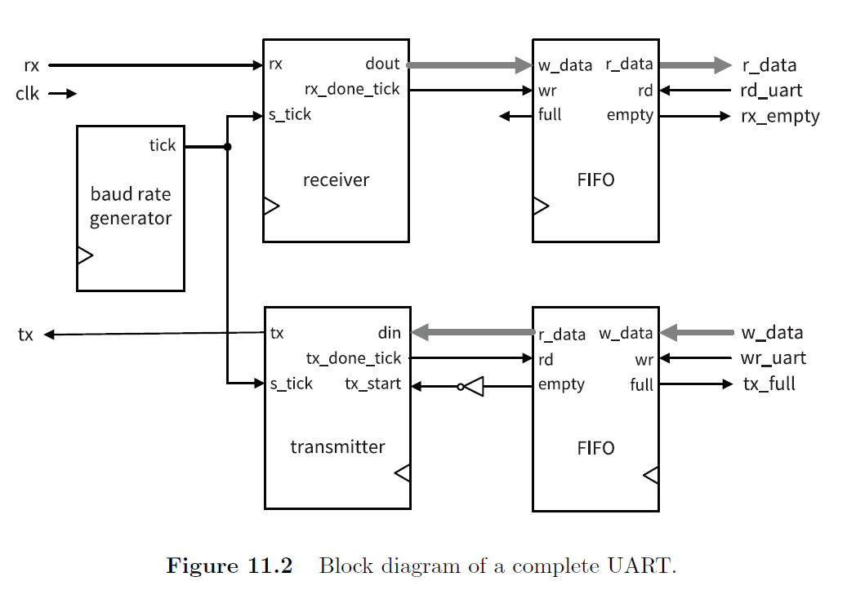
UART Construção do Sistema
Uma visão geral do sistema é apresentado na figura abaixo.

Slide 16
UART Construção do Sistema
Ele consiste em cinco componentes:
Baud rate generator: o circuito que gera os ticks de sobreamostragem
UART receiver: o circuito executa a conversão série-paralelo obtendo o dado bit a bit via sobreamostragem
UART transmitter: o circuito executa a conversão paralelo-série, enviando o dado bit a bit via sobreamostragem
FIFO de transmissão e FIFO de recepção: são circuitos de interface que fornecem buffer e sinais de status entre o receptor e o transmissor da UART e o sistema que usa a UART
Os FIFO buffers são necessários porque a taxa de processamento dedados de uma UART é muito mais lento do que a frequência do clock da FPGA onde está o sistema que utiliza a UART
O buffer permite o sistema processar os dados em rajada (burst)
Em vez de esperar a transmissão ou recepção de cada dado individualmente, o sistema pode escrever diversos bytes de uma vez ao buffer de transmissão e continuar outras tarefas.

Slide 17
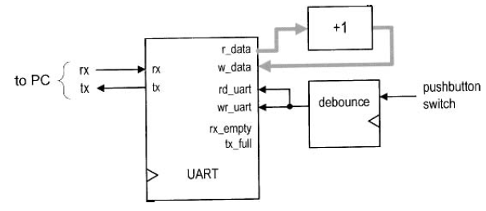
UART Sistema de verificação
Um circuito de loop-back e um PC são usados para verificar a operação da UART. O diagrama de blocos é mostrado na figura.

Slide 18
UART Sistema de verificação
No circuito, a porta serial Micro USB da placa Nexys A7 é conectada à porta serial USB de um PC.
Dentro do PC deve ser usado um software que realiza comunicação serial como o Minicom (para Linux) ou o realterm (para o Windows) para se comunicar via “Virtual Com Port”
Quando um caractere é enviado do PC, o dado recebido é armazenado na FIFO de 16 palavras do receptor.
Quando recuperado via porta de leitura (r_data), a palavra de dado é incrementada por 1 e, então, enviada de volta ao transmissor via porta de escrita w_data

Slide 19
UART Sistema de verificação
O sinal do botão é passado por um circuito de debounce que produz um tick por um ciclo de clock quando o botão é pressionado.
Quando o tick é ativado ele remove uma palavra da FIFO do receptor e escreve a palavra incrementada na FIFO do transmissor.
Por exemplo, se digitarmos HAL no PC, as três palavras de dados são armazenadas na FIFO do receptor da UART.
Pode-se então pressionar o botão da placa Nexys2 três vezes. Os três caracteres sucessivos, IBM, serão transmitidos de volta e mostrados.

Slide 20
UART Sistema de verificação
A porta r_data da UART é também conectada aos 8 LEDs da placa e seus sinais tx_full e rx_empty são conectados a duas barras horizontais do dígito mais à direita do display de 7 segmentos.

Slide 21
UART Sistema de verificação
O código é mostrado na listagem abaixo.

Slide 22
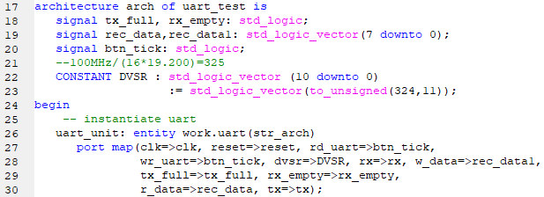
UART Sistema de verificação

Slide 23
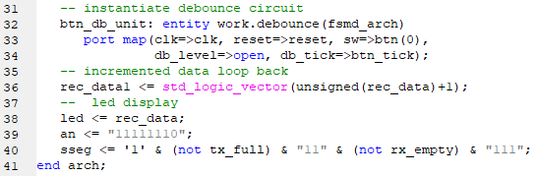
UART Sistema de verificação

Slide 24
UART Sistema de verificação
HyperTerminal (para Windows) ou Minicom (para Linux): do lado do PC, um programa para comunicação serial deve ser usado como terminal virtual para interagir com a placa Nexys A7.
Pode-se usar também o Termite ou RealTerm para Windows
Para ser compatível com a UART deste projeto, a comunicação deve ser configurada para uma taxa de transmissão de 19.200, 8 bits de dado, 1 bit de stop, sem bit de paridade

Slide 25
UART Sistema de verificação
Com o programa configurado no PC pode-se usá-lo para testar a comunicação com a placa Nexys A7.
Pode-se digitar algumas teclas e observar os LEDs.
Note que as palavras recebidas são armazenadas na FIFO e unicamente a primeira palavra recebida é mostrada.
Após pressionar o botão, a primeira palavra de dado será removida e a palavra incrementada será enviada de volta à porta serial USB do PC e mostrada na janela do programa.
Os status full e empty da FIFO podem ser testados para consecutivamente receber e transmitir mais do que dezesseis palavras de dados.

Slide 26
UART Sistema de verificação
ASCII – American Standard Code for Information Interchange
No PC, usando o HyperTerminal ou o Minicom, os caracteres são enviados em código ASCII, que tem 7 bits e consiste de 128 palavras de código, incluindo o alfabeto regular, os dígitos, os símbolos de pontuação e caracteres de controle.

Slide 27
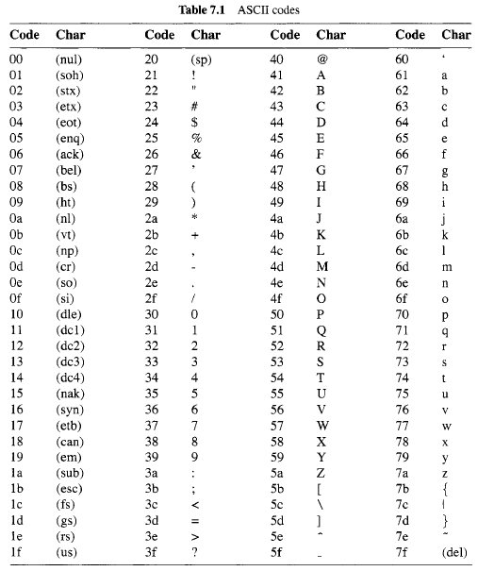
UART Sistema de verificação
Os caracteres ASCII
são mostrados (em
hexadecimal) na tabela
ao lado

Slide 28
UART Sistema de verificação
Os caracteres de controle são mostrados em parênteses, como (del). Diversos destes caracteres podem introduzir ação especial quando recebidos:
(nul): null byte, which is the all-zero pattern
(bel): generate a bell sound, if supported
(bs): backspace
(ht): horizontal tab
(nl): new line
(vt): vertical tab
(np): newpage
(cr): carriage return
(esc): escape
(sp): space
(del): delete, which is also the all-one pattern

Slide 29
UART Sistema de verificação
Desde que a porta serial USB do PC é usada para comunicar com a placa em muitos experimentos e projetos, as seguintes observações ajudam a manipular e processar o código ASCII:
Quando o primeiro dígito hexa de um código é 0₁₆ ou 1₁₆, o caractere correspondente é um caractere de controle
Quando o primeiro dígito hexa de um código é 2₁₆ ou 3₁₆, o caractere correspondente é um dígito ou pontuação
Quando o primeiro dígito hexa de um código é 4₁₆ ou 5₁₆, o caractere correspondente é uma letra maiúscula
Quando o primeiro dígito hexa de um código é 6₁₆ ou 7₁₆, o caractere correspondente é uma letra minúscula
Quando o primeiro dígito hexa de um código é 3₁₆ , o segundo dígito hexa corresponde ao dígito decimal que ele representa
As letras maiúsculas e minúsculas diferem em apenas 1 bit e podem ser convertidas uma na outra apenas somando ou subtraindo 20₁₆ ou invertendo o 6º bit

Slide 30
UART Sistema de verificação
Note que o código ASCII usa unicamente 7 bits, mas uma palavra de dados é normalmente composta de 8 bits (um byte)
O PC usa uma série estendida em que o MSB é ‘1’ e os caracteres são símbolos gráficos especiais. Este código entretanto não é parte do padrão ASCII.

Slide 31
UART Circuito de teste
Crie um novo projeto e adicione o arquivo que descreve o circuito de teste da UART (list_ch07_05_uart_test.vhd) disponibilizado no Classroom
Adicione o arquivo que descreve a UART (uart.vhd) no Cap. 11 do livro 2ª edição
Adicione o arquivo que descreve o circuito gerador de baud rate (baud_gen.vhd) no Cap. 11 do livro 2ª edição
Adicione o arquivo que descreve o circuito de recepção da UART (uart_rx.vhd) no Cap. 11 do livro 2ª edição
Adicione o arquivo que descreve o circuito de transmissão da UART (uart_tx.vhd) no Cap. 11 do livro 2ª edição

Slide 32
UART Circuito de teste
Adicione o arquivo que descreve o circuito da FIFO (fifo.vhd) no Cap.11 do livro 2ª edição
Adicione o arquivo que descreve o circuito de controle da FIFO (fifo_ctrl.vhd) no Cap.11 do livro 2ª edição
Adicione o arquivo que descreve o circuito que descreve o arquivo de registro (reg_file.vhd) Cap.11 do livro 2ª edição
Adicione o arquivo do circuito de debounce (debounce.vhd) do Cap.06 do livro 2ª edição

Slide 33
UART Circuito de teste
Inclua uma cópia do arquivo de constraints xdc geral da placa Nexys A7 (Nexys4_DDR_chu.xdc) disponível no diretório chap00_constraint e comente (colocando #) os pinos que não serão utilizados
Compile, gere o arquivo de programação, conecte a placa ao PC via cabo USB.
Execute o programa de comunicação (Minicom para Linux, Realterm ou similar para Windows), configurando para enviar dados de 8 bits, sem bit de paridade, com 1 stop bit e com baud rate de 19200.
Por fim, programe a FPGA e teste a comunicação.

Slide 34
UART Circuito de teste
Configuração do programa minicom no PC
Abra a janela de comandos e digite minicom
O usuário normal do lab não tem permissão para executar o programa. Chame a professora que te dará senha para o novo usuário micro
Conecte ao novo usuário micro e digite sudo minicom
Ele pede novamente a senha do usuário micro
E abre o programa que já está previamente configurado para se comunicar a 19.200 com 8 bits de dados, sem bit de paridade e com 1 stop bit (8N1)
Digite Ctrl+A Z para mostrar os comandos do programa
É preciso habilitar o Echo (digitando E)
No ava tem um arquivo de ajuda para configuração e uso do minicom.

